Slide 1
Секция срочного рынка

Slide 2
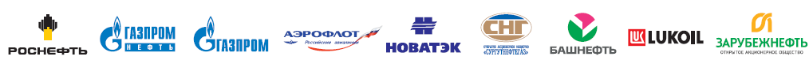
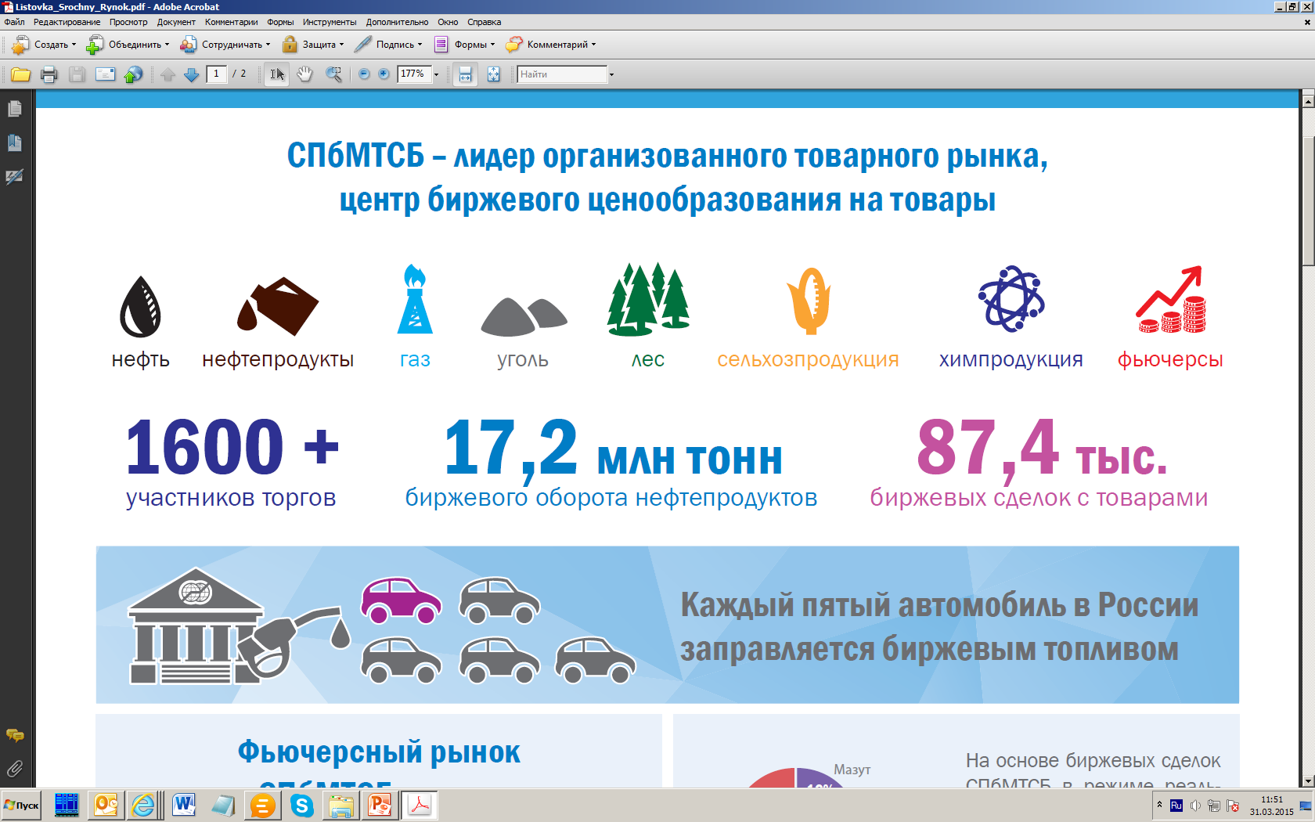
СПбМТСБ – лидер организованного товарного рынка, центр рыночного ценообразования на товары
1
ЗАО «Санкт-Петербургская Международная Товарно-сырьевая Биржа», лицензия № 077-004 от 22.11.2013, уставной капитал – 435 млн. руб.
Учредители: «Транснефть», «Транснефтепродукт», «Роснефть», «Газпромнефть», «Зарубежнефть», «Сургутнефтегаз», «Совкомфлот», «РЖД» и др.
Крупнейшие компании России – участники торгов на СПбМТСБ
СПбМТСБ - твердое положение лидера организованного рынка РФ по торговле товарами

Slide 3
Доля рынка и объемы торгов
1
по состоянию на 01.03.2015
        СПбМТСБ занимает лидирующее положение на рынке нефтепродуктов: 95,8 % биржевого рынка нефтепродуктов,
        за 2011-2015 гг. объем торгов по ним превысил 60 млн. тонн
        С 24 апреля 2013 г. ведутся регулярные торги нефтью. Продажу осуществляют ОАО «Зарубежнефть», ОАО «АК «Транснефть» и ОАО АНК «Башнефть». В ходе торгов реализовано более 1,84 млн тонн нефти
        11 сентября 2013 г. был заключен первый договор с обогащенным каменным углем.
        С 11 июля 2014 г. ведутся торги в секции «Лес и стройматериалы». В 2014 г. оборот секции составляет 66,5 млн руб.
        С 24 октября 2014 на СПбМТСБ проводятся ежемесячные торги в Секции природного газа. В числе участников крупнейшие поставщики (ООО «Газпром межрегионгаз», ОАО «НК «Роснефть», ОАО «НОВАТЭК») и потребители газа. В ходе торгов реализовано 820,8 млн м3 природного газа.

Slide 4






Секции
1
ЗАО «СПбМТСБ»
Широкие возможности по заключению договоров с разнообразными активами в товарных и срочной Секциях Биржи.
Действующие
Планируемые
Газ природный
Минеральное сырье
и химическая
продукция
Нефтепродукты
Сельскохозяйственная
продукция и
биоресурсы
Энергоносители
Нефть
Лес и стройматериалы
Срочный рынок

Slide 5
Биржа – источник объективных ценовых индикаторов рынка нефтепродуктов:
1
ЗАО «СПбМТСБ» это:
  Крупнейшая торговая площадка биржевого спот рынка нефтепродуктов – 96% биржевого оборота РФ;
  Основная система регистрации внебиржевых сделок с нефтепродуктами;
  Накопленная история биржевых торгов,
  Исторические значения индексов рассчитаны за период с начала торгов нефтепродуктами (с сентября 2008 г.)
  Индексы ЗАО «СПбМТСБ» формируются по открытой методике и распространяются на бесплатной основе.
  На сайте СПбМТСБ исторические значения индексов доступны за любую дату и с переменными параметрами, устанавливаемыми пользователем (стоимость в рублях за тонну или в рублях за литр; с учетом или без учета транспорта)
  Индикаторы ЗАО «СПбМТСБ» как объективные ценовые индикаторы рынка нефтепродуктов востребованы регуляторами, участниками рынка, информагентствами (Bloomberg, Reuters).

Slide 6
Рост биржевой активности
1
Все секции ЗАО «СПбМТСБ»

Slide 7
2
Срочный рынок СПбМТСБ

Slide 8

ИСТОРИЯ И НОВАЦИИ
2
Ваша первая сделка с топливными фьючерсами на СПбМТСБ
2015
 | Начало проекта по организации торгов фьючерсами на экспортную нефть и дизель
2014
Старт торгов фьючерсами с поставкой автомобильного топлива на заправочные карты
2013
 | Старт торгов расчётными фьючерсами на биржевые индексы Бензин-92, Дизель, Авиакеросин и Мазут
2012
Начало торгов в секции срочного рынка СПбМТСБ
2010
 | Начало расчёта и публикации биржевых Индексов нефтепродуктов
2009
Учреждение СПбМТСБ
2007

Slide 9
Инструменты фьючерсного рынка СПбМТСБ
2
  Расчетные
  фьючерсные контракты
  на индексы нефтепродуктов
  Поставочные
  фьючерсные контракты
  на нефтепродукты
  Перспективные инструменты
  Фьючерсы с поставкой на региональных базисах для нефтяных компаний
  Фьючерсы на газ
  Нефтяные фьючерсы
  (на эталонный сорт нефти)
  EFP
  SWAP
  ДТЛ с поставкой ж/д цистернами
  ДТЛ,Регуляр-92,Премиум-95 с поставкой на базисе «КИРИШИ»
  Регуляр-92
  ДТЛ
  ДТЗ
  ТС (РТ)
  Мазут
  Автотопливо с возможностью поставки через топливные карты (АИ-92, АИ-95, Дизель)

Slide 10
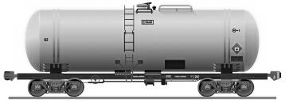
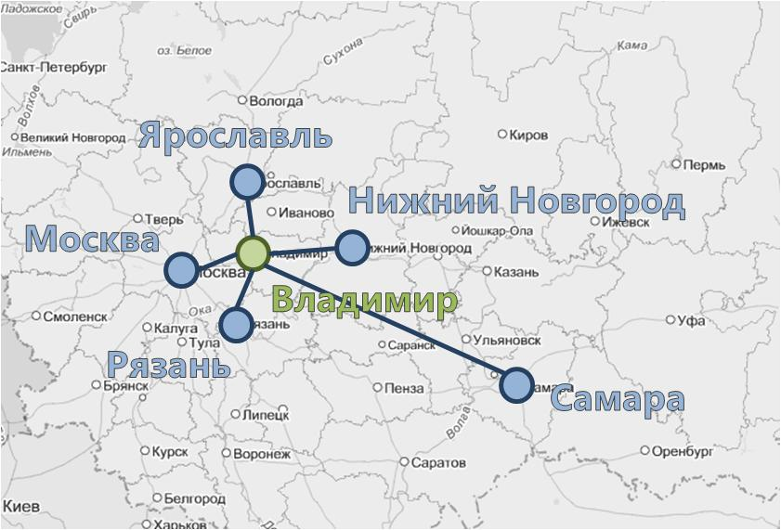
Поставочные фьючерсы
2
Введены в обращение 17 декабря 2010 г.
Общий объем торгов поставочным фьючерсом на дизельное топливо летнее:
  более 635 тыс. тонн
  более 16,0 млрд. рублей
Уникальный опыт поставки
Фьючерсный контракт исполняется ПОСТАВКОЙ базового актива
Охватывает практически все ВИНКи:
Преимущества:
Москва
Газпромнефть
Ярославль
Газпромнефть
Роснефть
Рязань
Роснефть
Самара
Роснефть
Нижний Новгород
Лукойл
Никольское
Башнефть
Татнефть
Более 45 участников на Срочном рынке ЗАО «СПбМТСБ»
Система рибейтов для брокеров, направленная на повышение ликвидности
Центральный контрагент
Одновременное наличие маркет-мейкеров и гарантирующих поставщиков создаст наиболее комфортные условия для клиентов
Механизм «Гарантирующего поставщика», разработанный вместе с Газпромнефтью.
Торги на хабе «Владимир»

Slide 11
Поставочные фьючерсы
2
Введены в обращение 17 декабря 2010 г.
Общий объем торгов поставочным фьючерсом на дизельное топливо летнее:
  более 635 тыс. тонн
  более 16,0 млрд. рублей
Уникальный опыт поставки
Фьючерсный контракт исполняется ПОСТАВКОЙ базового актива
Охватывает практически все ВИНКи:
Преимущества:
Москва
Газпромнефть
Ярославль
Газпромнефть
Роснефть
Рязань
Роснефть
Самара
Роснефть
Нижний Новгород
Лукойл
Никольское
Башнефть
Татнефть
Более 45 участников на Срочном рынке ЗАО «СПбМТСБ»
Система рибейтов для брокеров, направленная на повышение ликвидности
Центральный контрагент
Одновременное наличие маркет-мейкеров и гарантирующих поставщиков создаст наиболее комфортные условия для клиентов
Механизм «Гарантирующего поставщика», разработанный вместе с Газпромнефтью.
Торги на хабе «Владимир»

Slide 12
Расчетные фьючерсы
2
Введены в обращение 19 октября 2012 г.
Наличие объективного ценового индикатора позволяет использовать его для совершения расчетов по фьючерсным контрактам.
Нет риска выхода на поставку
Фьючерсный контракт исполняется БЕЗ ПОСТАВКИ базового актива
Обращающиеся фьючерсные контракты:
  Расчетный фьючерсный контракт на индекс СПбМТСБ – Регуляр-92
  Расчетный фьючерсный контракт на индекс СПбМТСБ – ТС (РТ)
  Расчетный фьючерсный контракт на индекс СПбМТСБ – ДТЛ
  Расчетный фьючерсный контракт на индекс СПбМТСБ – ДТЗ
  Расчетный фьючерсный контракт на индекс СПбМТСБ – Мазут
Преимущества:
Репрезентативный индекс, рассчитываемый с 2009 года на основе договоров на ликвидном спот рынке
Более 45 участников на Срочном рынке ЗАО «СПбМТСБ»
Система рибейтов для брокеров, направленная на повышение ликвидности
Единая организационно технологическая база со спот рынком
Центральный контрагент

Slide 13





Срочный рынок СПбМТСБ
2
Виды фьючерсных контрактов
Расчетный |  |  | Поставочный
- это заключаемый в ходе биржевых торгов договор в соответствии с которым стороны обязуются на определенную дату выплатить разницу между ценой покупки и продажи фьючерса и ценой исполнения. Базовый актив расчетных фьючерсов – Индексы СПбМТСБ, четко и оперативно отражающие динамику рынка нефтепродуктов в России: |  |  | - это заключаемый в ходе биржевых торгов договор, предусматривающий обязательство осуществить или принять поставку определенного количества товара в указанном месте в определенное время в будущем. Все условия фьючерса являются стандартными, кроме цены, которая определяется в ходе торгов, исходя из складывающейся конъюнктуры. Поставочные фьючерсы исполняются через биржевой спот-рынок:
Цена исполнения таких фьючерсов определяется исходя из значений Индексов в заранее установленный Правилами Биржи последний день обращения фьючерсов. |  |  | Цена исполнения таких фьючерсов определяется как расчетная цена фьючерса, сложившаяся на фьючерсном рынке в заранее установленный Правилами Биржи последний день обращения фьючерсов.
  на Индекс Регуляр-92
  на Индекс ТС (РТ)
  на Индекс ДТЛ
  на Индекс ДТЗ
  на Индекс Мазута
  на Регуляр-92 на базисе «Кириши»
  на Премиум-95 на базисе «Кириши»
  на ДТЛ на базисе «Кириши»
  на ДТЗ на базисе «Кириши»

Slide 14
Краткая спецификация
2
 | Расчетный фьючерсный контракт на Бензин92 | Расчётный фьючерсный контракт на Дизель
Базовый актив | Индекс нефтепродуктов СПбМТСБ–Регуляр92, рассчитываемый в соответствии с Методикой расчета индексов цен нефтепродуктов ЗАО «СПбМТСБ». | Индекс нефтепродуктов СПбМТСБ–ДТЛ, рассчитываемый в соответствии с Методикой расчета индексов цен нефтепродуктов ЗАО «СПбМТСБ»
Объем контракта | 1 тонна
Порядок исполнения | Расчётный, без поставки
Валюта расчётов | Рубль
Цена исполнения | Среднеарифметическое значение Индекса нефтепродуктов СПбМТСБ–Регуляр92, рассчитанное по итогам 5 последних рабочих дней | Среднеарифметическое значение Индекса нефтепродуктов СПбМТСБ–ДТЛ, рассчитанное по итогам 5 последних рабочих дней
Дата исполнения | Последний торговый день месяца, кроме декабря. Декабрьские фьючерсы исполняются 20-го декабря.
Время торгов | рабочие дни 11:00 – 16:00

Slide 15
Спецификации фьючерсных контрактов СПбМТСБ»
Наименование контракта | Расчетный фьючерсный контракт на Индекс нефтепродуктов СПбМТСБ - ДТЛ | Расчетный фьючерсный контракт на Индекс нефтепродуктов СПбМТСБ - Регуляр-92 | Расчетный фьючерсный контракт на Индекс нефтепродуктов СПбМТСБ - Авиакеросин | Расчетный фьючерсный контракт на Индекс нефтепродуктов СПбМТСБ - мазут
Кодировка | FSIDTLVLI | FSIREGVLI | FSITRDVLI | FSIMZTVLI
Тип контракта | расчетный | расчетный | расчетный | расчетный
Базовый актив | индекс нефтепродуктов СПбМТСБ–ДТЛ | индекс нефтепродуктов СПбМТСБ–Регуляр-92 | индекс нефтепродуктов СПбМТСБ–ТС(РТ) | индекс нефтепродуктов СПбМТСБ–Мазут
Котировка | индекс стоимости 1 тонны в рублях | индекс стоимости 1 тонны в рублях | индекс стоимости 1 тонны в рублях | индекс стоимости 1 тонны в рублях
Объем контракта | 1 тонна | 1 тонна | 1 тонна | 1 тонна
Последний день торгов | последний торговый день месяца исполнения | последний торговый день месяца исполнения | последний торговый день месяца исполнения | последний торговый день месяца исполнения
День/период исполнения | последний торговый день месяца исполнения | последний торговый день месяца исполнения | последний торговый день месяца исполнения | последний торговый день месяца исполнения
Цена исполнения | среднее арифметическое значений индекса за 5 дней до исполнения, но в пределах установленного лимита изменения цены | среднее арифметическое значений индекса за 5 дней до исполнения, но в пределах установленного лимита изменения цены | среднее арифметическое значений индекса за 5 дней до исполнения, но в пределах установленного лимита изменения цены | среднее арифметическое значений индекса за 5 дней до исполнения, но в пределах установленного лимита изменения цены
Исполнение | расчетный | расчетный | расчетный | расчетный
Биржевой сбор | 5,14 | 5,14 | 5,14 | 1,71
Клиринговый сбор | 3,86 | 3,86 | 3,86 | 1,28

Slide 16
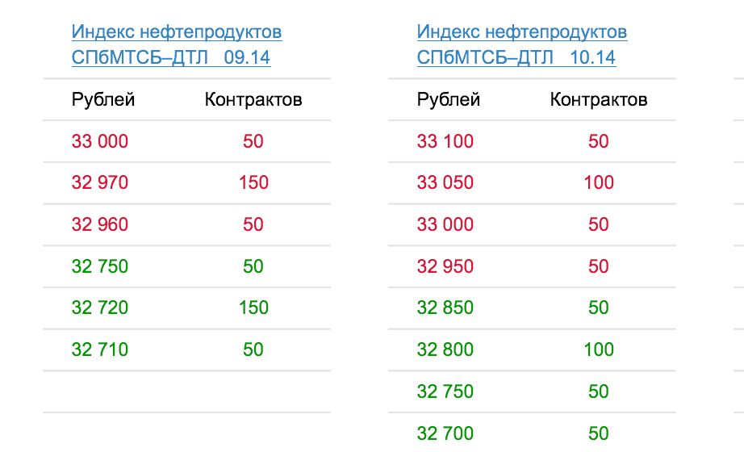
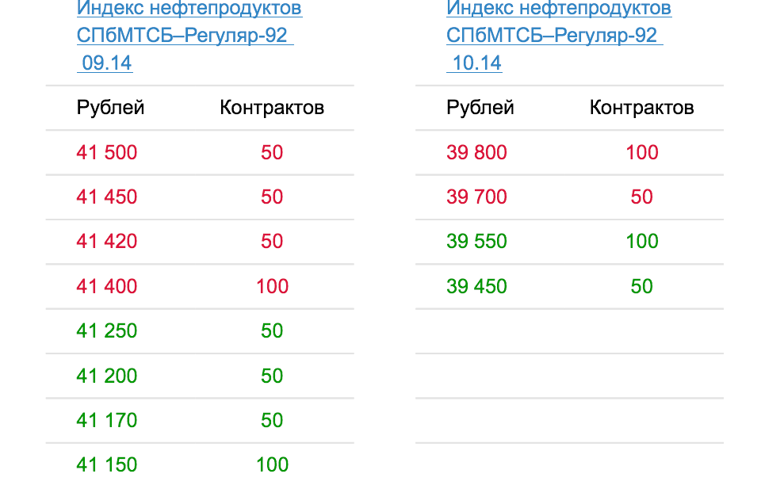
2
Заявки в торгах
  В ходе торгов на фьючерсном рынке СПбМТСБ работают 6 маркет-мейкеров
Маркет-мейкеры обязаны выставлять заявки на покупку и продажу с фиксированными спрэдом (разницей) и объемом, что позволяет формировать первичную ликвидность торгов.

Slide 17
Клиринг торгов
2
Секции Срочного рынка ЗАО «СПбМТСБ»
* РДК (ЗАО) – Расчётно-Депозитарная Компания - единственная клиринговая организация в России, специализирующаяся на обслуживании клиентов в сегменте товарного рынка.
* РДК (ЗАО) работает на финансовом рынке России с 1998 года.
* РДК (ЗАО) имеет значительный практический опыт проведения клиринга на товарных рынках:
  - на рынке нефтепродуктов
  на рынке сырой нефти
  на рынке газа
  - на рынке зерна
  - на срочном рынке (ССР)
* Аккредитовано более 789 участников клиринга (Роснефть, Газпромнефть, ЛУКОЙЛ-Резервнефтепродукт, Сургутэкс, Татнефть, Транснефтепродукт и др.)
* Собственные средства РДК (ЗАО) составляют 1,6 млрд. рублей.
Размер капитала более чем в 5 раз превосходит минимальный уровень, установленный European Market Infrastructure Regulation EMIR (7,5 млн. евро).
*Денежные расчеты на срочном рынке осуществляются через крупнейшие банки (Сбербанк, Газпромбанк, ВТБ, Альфа, ВБРР) и НКО ЗАО НРД (обеспечен быстрый перевод средств между СПбМТСБ и Московской биржей).
* ГО срочном рынке: рубли, валюта, банковские гарантии
Standard Portfolio Analysis of Risk (SPAN®) –стандарт в области клиринговой деятельности и расчета обязательств. В клиринге РДК :
  - Календарные спрэды
  - Межконтрактные спрэды
  Портфельное маржирование
  Полный неттинг
  (по встречным позициям в одном портфеле ГО=0)

Slide 18
Сравнение динамики
3
Индикаторы

Slide 19
Динамика цен на Московских АЗС
3
* По данным Московской топливной ассоциации

Slide 20
Индексы: пульс рынка
3

Slide 21
Индекс RTS и СПбМТСБ-ДТЛ
3
Динамика с 01.01.2010 до 27.01.2015

Slide 22
Индекс RTS и СПбМТСБ-ДТЛ
3
Динамика с 09.01.2014 до 27.01.2015

Slide 23
Индекс RTS и СПбМТСБ-Регуляр-92
3
Динамика с 01.01.2010 до 27.01.2015

Slide 24
Индекс RTS и СПбМТСБ-Регуляр-92
3
Динамика с 09.01.2014 до 27.01.2015

Slide 25
Индексы: пульс рынка
3
Международный индикатор нефти
Динамика с 09.01.2010 до 02.12.2014

Slide 26
Индексы: пульс рынка
3
Международный индикатор нефти
Динамика с 09.01.2014 до 27.01.2015

Slide 27
Индексы: пульс рынка
3
Международный индикатор нефти
Динамика с 09.01.2014 до 27.01.2015

Slide 28
Индексы: пульс рынка
3
Международный индикатор нефти
Динамика с 09.01.2014 до 27.01.2015

Slide 29
Динамика ценовых колебаний
3

Slide 30
Выводы для торговых стратегий
3
Топливные фьючерсы СПбМТСБ –
надежные активы с выраженным контанго.
В период нестабильности многие инвесторы выбирают сырьевые и товарные активы в качестве «тихой гавани».
Недаром, их часто называют инструменты-«убежище»
Внутренний рынок нефтепродуктов и топливные индексы не подвластны влиянию негативных трендов на мировых площадках.
За три прошедших года к началу 2015 года цена нефти на мировых рынках упала почти на 50% при том, что российский рынок нефтепродуктов рос.
Ежедневная ценовая динамика топливных активов обуславливает привлекательную для активных торговых стратегий волатильность

Slide 31
Преимущества фьючерсов СПбМТСБ для брокерских компаний
2
Торги с 11:00 до 16:00 | дневные торги без вечерних сессий
Маркет-мейкеры | 6 маркет-мейкеров работают одновременно о обеспечивают ликвидность на торгах. Биржа готова расширять маркет-мейкерские программы в сотрудничестве с брокерами.
Централизованных клиринг на базе SPAN© | полный неттинг (по разнонаправленным позициям РДК освобождает брокера от внесения ГО), портфельное маржирование с учётом календарных/межконтрактных спредов
Низкие ставки гарантийного обеспечения | депозит 5-8% от стоимости контракта
Рибейты | вознаграждение за клиентские сделки с топливными фьючерсами, ~50 % от биржевого сбора
Интернет-шлюзы QUICK и NET INVESTOR | доступ клиентов через привычные и самые распространённые торговые системы
Новые торговые возможности | арбитраж, парный трейдинг и торговля на спредах, активные торговые стратегии, игра на волатильности
Обучение | СПбМТСБ постоянно проводит обучение участников спот-рынка торговле фьючерсами и готова приглашать на данные мероприятия брокеров для популяризации среди посетителей
Безопасные активы | стабильные и надежные базовые активы, пользующиеся постоянным и растущим спросом
РАСШИРЕНИЕ КЛИЕНТСКОЙ БАЗЫ | Участники спот-рынка нефтепродуктов являются потенциальными клиентами брокеров на фьючерсном рынке СПбМТСБ

Slide 32
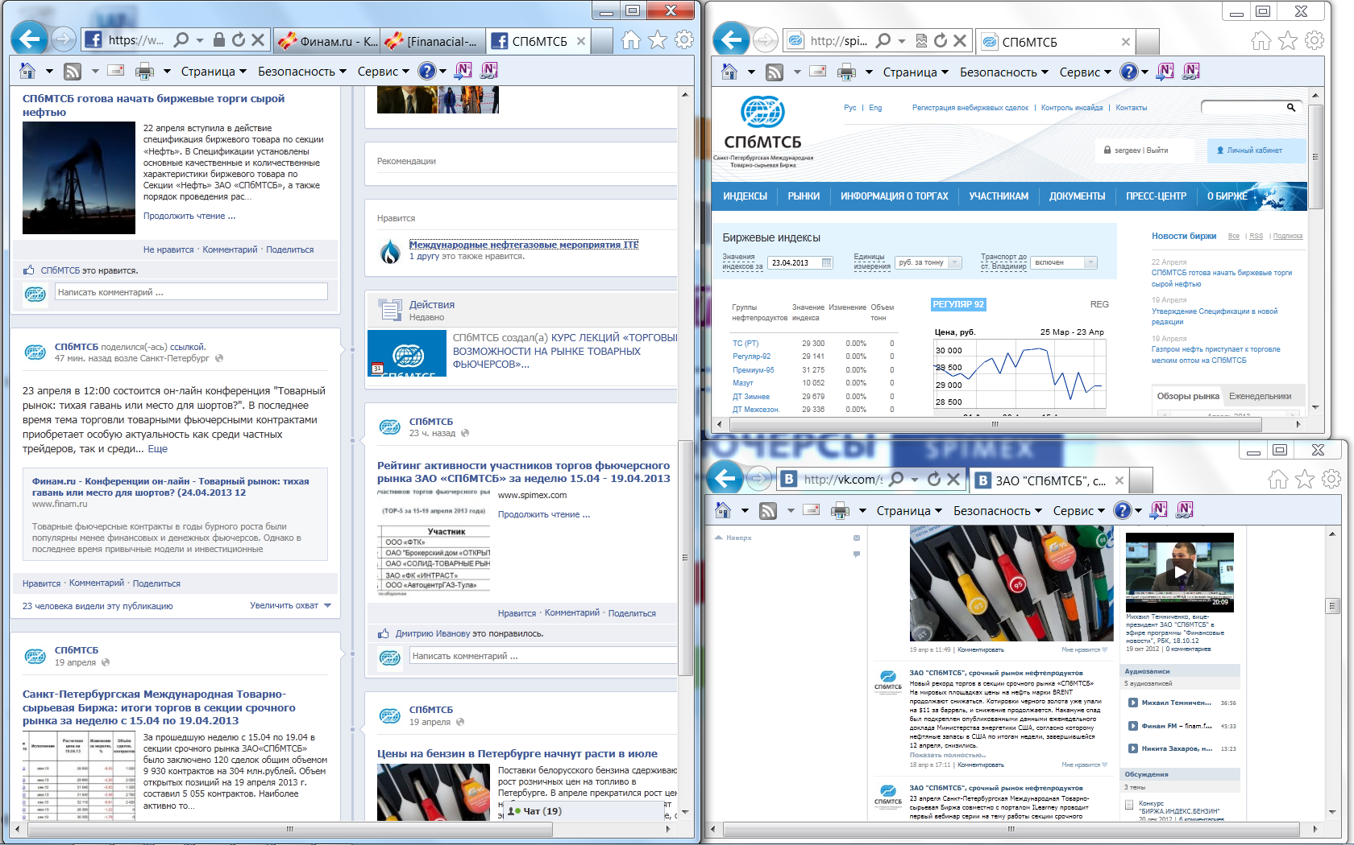
Открытая информация
3
WWW.SPIMEX.COM
FACEBOOK.COM/SPIMEX
VK.COM/SPIMEX

Slide 33
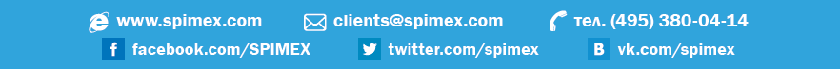
Контакты
ЗАО «Санкт-Петербургская Международная Товарно-сырьевая биржа»
Адрес:
г. Москва, ул. Тимура Фрунзе, д.24
Телефон:
+7 (495) 380-04-24
Сайт:
www.spimex.com
Email:
clients@spimex.com
Алексей Сергеев
Управляющий директор
Телефон: +7 (495) 380-04-24 (добавочный 2148)
Email: sergeev@spimex.com

